Slide 1
SEDE DE SAN ANDRÉS DE TUMACO-NARIÑO

Slide 2
LA EMPRESA

Slide 3
SOCIOS DE APRENDIZAJE No. 11
Neicer cabezas
Luis felipe cortes
Marta Landázuri
Diana estafany
Karoll Natalia Caicedo
Néicer cabezas

Slide 4
Que es una empresa
Es una organización o institución que se dedica ala producción o prestación de vienes o servicios demandados por los consumidores.
Se clasifican según:
sector de actividad
2.su tamaño
3. propiedad de capital
4.Forma jurídica
5.Alcances geográfico
6.Destino de los beneficios

Slide 5
Según su sector de actividad económica
Sector primario
Sector secundario
Sector terciario
Sector cuaternario
por su tamaño en:
Micro empresas
Pequeñas empresas
Medianas empresas
Grandes empresas

Slide 6
Por propiedad de capital
Empresa privada
Empresa publica
Empresa mixta
Por su forma jurídica
1.Persona física
2.Asciacion civil
3.Persona moral
4.corperativa
5.Sociedad comanditaria
6.Sociedad limitada
7.Sociedad anónima
8.Sociedad colectiva

Slide 7
Por su alcance geográfico
Locales
Nacionales
Multinacionales
Trasnacionales
Por destino de los veneficios son:
Con animo de lucro
Sin animo de lucro

Slide 8
Características principales de un empresa
Satisface una necesidad
Buscan beneficios económicos
Poseen recursos humanos
Disponen de capital
Variedad de perfiles profesionales
Son un equipo de trabajo
Diversidad de departamento
Trabajan para cumplir objetivos

Slide 9
La finalidad de la empresa
finalidades económicas externa
Finalidad económica internas
Finalidad social interna
Finalidad social externa
Objetivos:
económicos
Técnicos
Humanos
social

Slide 10
Elementos de una empresa
Tierra
Trabajo
capital

Slide 11
La empresas como un sistema social y en su entorno
Las personas pasan la mayor parte de su tiempo viviendo o trabajando dentro de las organizaciones o empresas: hacen la producción de vienes o servicios no pueden ser desarrolladas por personas que trabajan solas. Mientras mas personas trabajen dentro de una empresa mayor proactividad abra y mas industrializada será en nuestra sociedad.
Las organizaciones están constituidas por personas por otro lado, las organizaciones constituyen por ellas, un medio por el cual puede alcanzar mucho y varios objetivos

Slide 12
Objetivos de la empresa en un entorno sistema social
El objetivo principal de una empresa social debe ser combatir la pobreza, o resolver un problema que afecte a la población o a la sociedad, ya sea en parte o totalmente (problemas medioambientales, de educación salud etc.) y que no maximice sus beneficios.
La empresa social debe ser sostenible a nivel económico y financiero.
Los inversores solo podrán recuperar el monto inicial de la inversión, nunca más de lo invertido. Tampoco puede cobrar dividendos.
Todos los beneficios económicos que pueda generar una empresa social deben ser reinvertidos en la propia empresa para su ampliación o como fondo de reservas.
La empresa social debe ser responsable con el medio ambiente.
Los trabajadores deben recibir un salario mejor que en unas condiciones de trabajo estándar.
Se debe hacer todo con alegría

Slide 13
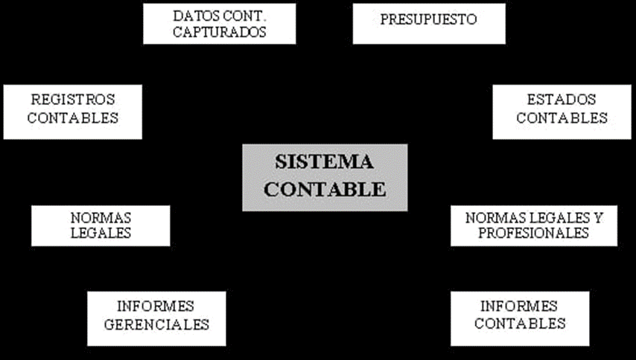
FUNCIONES ADMINISTRATIVA DE UNA EMPRESA
Es la se ocupa de la medición, comunicaciones y interpretación de los efectos de datos y hechos cuantificables, con repercusión económica, relativos al pasado, presente y un futuro de todo tiempo de antes para facilitar el toma de decisiones y control.

Slide 14
FUNCIONES IMPORTANES DE UNA EMPRESA
1. Planeación
•Descripción: Definir objetivos y determinar los recursos necesarios para alcanzarlos.
•Ejemplo: Una empresa de tecnología define su objetivo de lanzar un nuevo software en seis meses y planifica los recursos necesarios, como presupuesto, personal y tecnología.
2. Organización
.Descripción: Establecer una estructura organizacional que permita alcanzar los objetivos planeados.
•Ejemplo: Una empresa organiza sus departamentos en función de las áreas clave: marketing, desarrollo de productos, recursos humanos y finanzas.

Slide 15
3. Dirección
•Descripción: Guiar y motivar a los empleados para cumplir con los objetivos organizacionales.
•Ejemplo: Un gerente de ventas lidera a su equipo, motivándolos con incentivos y brindándoles formación para mejorar sus habilidades de venta.
4. Control
•Descripción: Supervisar y evaluar el progreso hacia los objetivos establecidos, y hacer ajustes si es necesario.
•Ejemplo: Un banco monitorea el desempeño de sus sucursales mensualmente, revisando los indicadores clave de rendimiento y tomando medidas correctivas cuando una sucursal no alcanza sus metas.
5. Toma de Decisiones
•Descripción: Seleccionar la mejor alternativa entre varias opciones para resolver problemas o aprovechar oportunidades.
•Ejemplo: Un director general decide entre tres propuestas de expansión internacional, eligiendo la que ofrece el mayor retorno sobre la inversión (ROI).

Slide 16
El rol de la empresa en la sociedad
el rol de la empresa en la sociedad es multifacético y pueden variar dependiendo del contexto
La creación de empleo
Producción de vienes o servicios
Contribución económica
Innovación y desarrollo
Responsabilidad social
Formación y capacitación
Contribución ala investigación y desarrollo

Slide 17
mejora de la calidad de vida
Fomento de la competencia
Representación de interés
Recuerden que el rol de la empresa en la sociedad puede variar dependiendo del contexto y la perspectiva

Slide 18
El papel del administrador en la empresa
Algunas de sus responsabilidades claven incluyen
Planificar
Organizar
Dirección
Control
Toma de decisiones
Comunicación
Representación
Innovación
Gestión de recurso
Innovación y mejora continua

Slide 19
Áreas Funcionales De Una Empresa
Que son: Departamentos o unidades comerciales que tienen unas funciones especificas para que la empresa funcione de manera eficiente.
Cuales son las áreas funciónanosles de una empresa?
Contabilidad
Producción
Dirección
Administración
Ventas.

Slide 20
Video entrevista al empresario de nuestro territorio Tumaco-Nariño
https://youtu.be/0K-Pffe3GLk?feature=shared

